Slide 1
Логические задачи-шутки на уроках математики в первом классе
Составитель:
учитель Михеева Е.А..

Slide 2
Памятка
Если тебе трудно решить задачу, то попробуй:
сделать к задаче рисунок или чертеж; подумай, может быть, нужно сделать на них дополнительные построения или изменить чертеж в процессе решения задачи;
ввести вспомогательный элемент (часть);
использовать для решения задачи способ подбора;
переформулировать задачу другими словами, чтобы она стала более понятной и знакомой;
разделить условия или вопрос задачи на части и решить ее по частям;
начать решение задачи «с конца».

Slide 3
Задачи - шутки

Slide 4
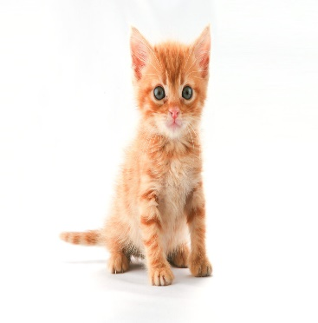
Прояви смекалку
В комнате 4 угла. В каждом углу сидела кошка, напротив каждой кошки — 3 кошки. Сколько кошек находилось в комнате?

Slide 5
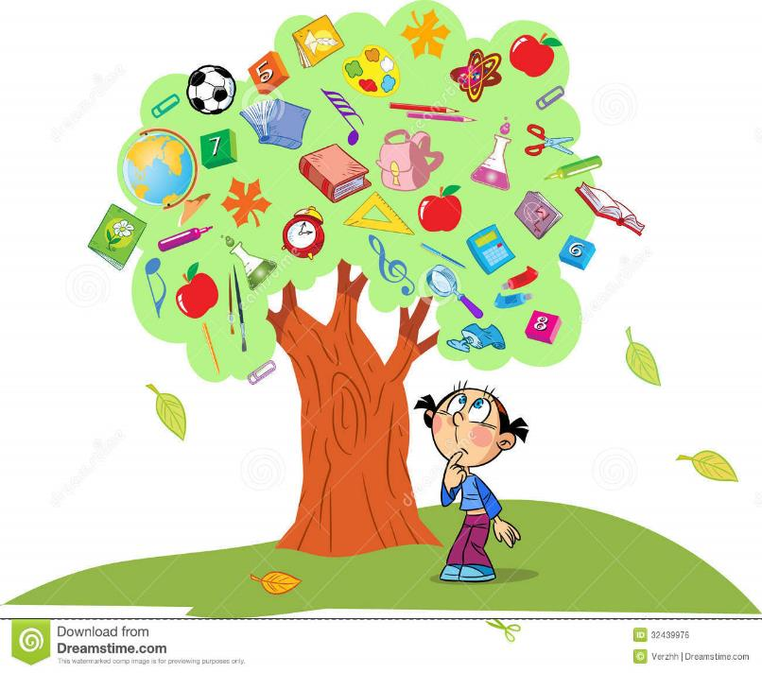
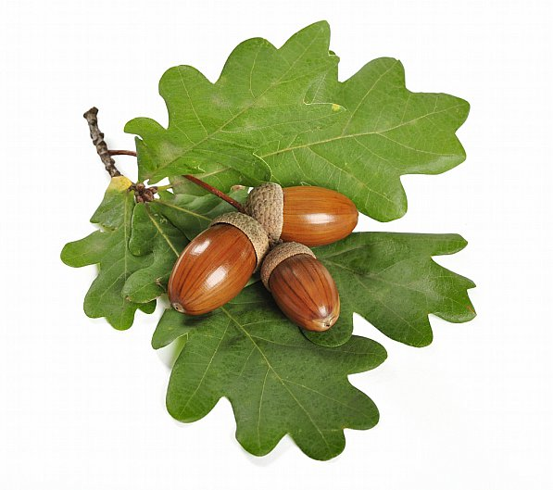
Подумай
Стоит в поле дуб. На дубе три ветки, на каждой ветке по три яблока.
Сколько всего яблок?

Slide 6
Весёлые карандаши
На столе лежат 3 карандаша разной длины. Как удалить из середины самый длинный карандаш, не трогая его?

Slide 7
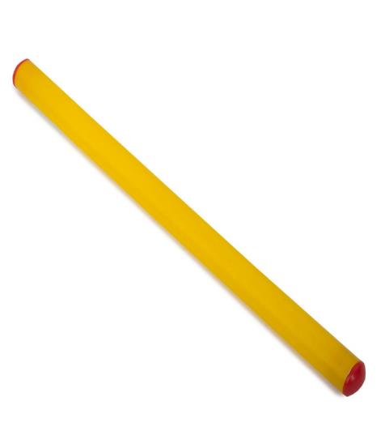
Сосчитай концы Сколько концов у палки? У двух палок? У двух с половиной?

Slide 8
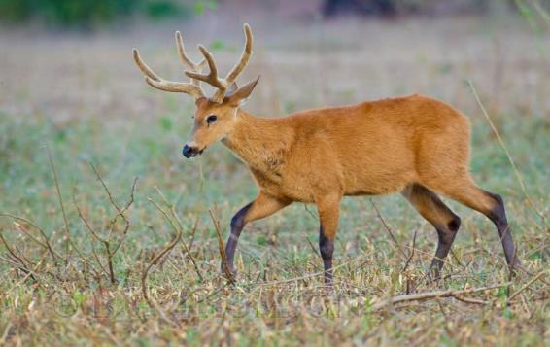
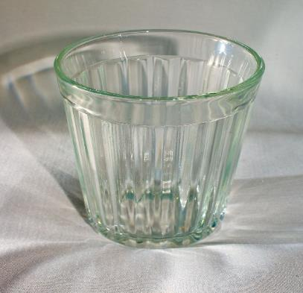
Прояви смекалку
У животного 2 правые ноги, 2 левые, 2 ноги спереди, 2 сзади. Сколько у него ног?
Сколько орехов в пустом стакане?

Slide 9
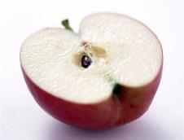
Покушай яблочка
На столе лежало 4 яблока. Одно из них разрезали пополам и положили на стол. Сколько яблок на столе?

Slide 10
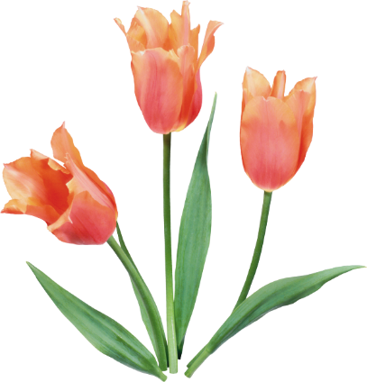
Не попади в ловушку
В вазе стояло 3 тюльпана и 7 нарциссов. Сколько тюльпанов стояло в вазе?
5 мальчиков расчистили по 1 дорожке в саду. Сколько дорожек расчистили мальчики?

Slide 11
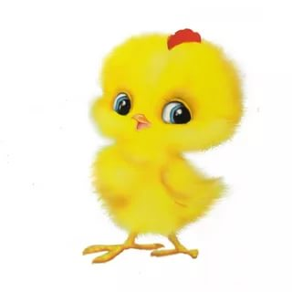
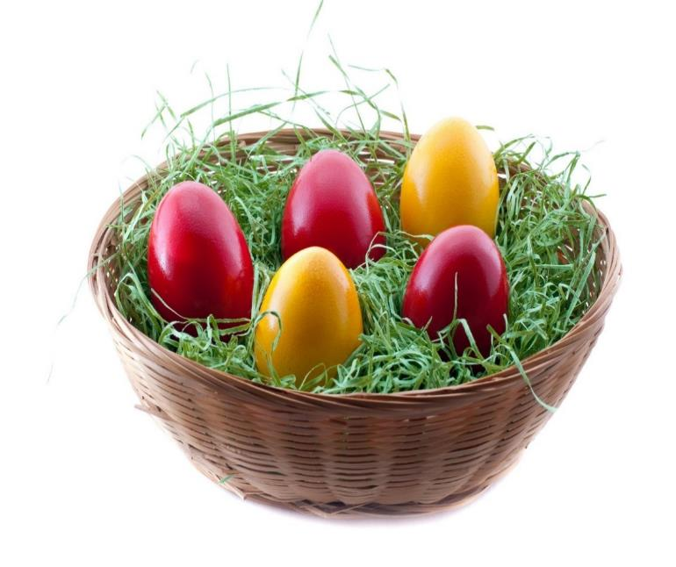
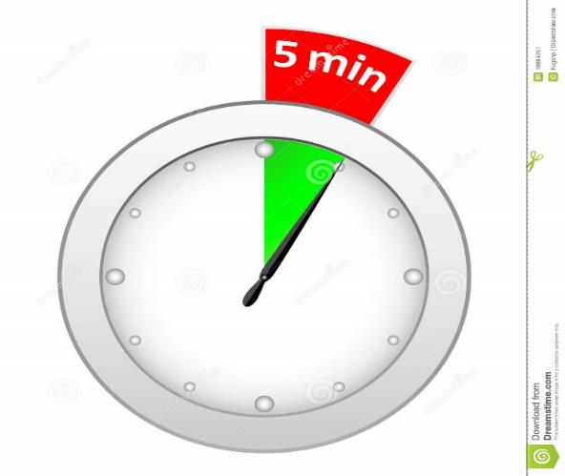
Свари яйцо Пять яиц варились пять минут. Сколько минут варилось каждое яйцо?

Slide 12
Взвесь курицу Курица, стоящая на одной ноге, весит 2 кг. Сколько весит курица, стоящая на двух ногах?

Slide 13
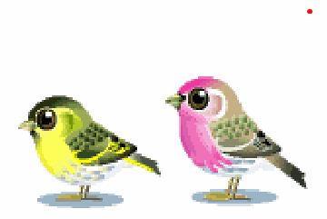
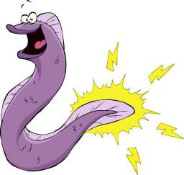
Опять ловушка Над рекой летели птицы: голубь, щука, 2 синицы, 2 стрижа и 5 угрей. Сколько птиц? Ответь скорей.

Slide 14
Подумай Может ли дождь идти 2 дня подряд?

Slide 15
Купи рыбку Полторы рыбы стоят полтора рубля. Сколько стоят 5 рыб?

Slide 16
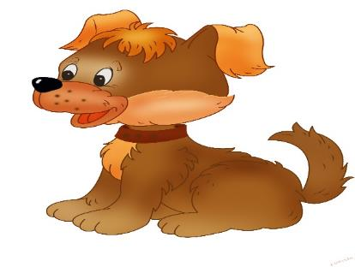
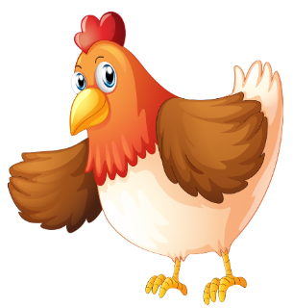
Сосчитай ноги Во дворе гуляют куры и собаки, на всех — 10 ног. Сколько во дворе кур и сколько собак?

Slide 17
Вежливые мальчики В комнате стояли 10 стульев ,на них сидели 10 мальчиков . Вошли 10 девочек , и им всем нашлось по стулу. Как это могло случиться?

Slide 18
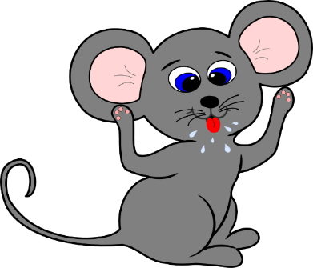
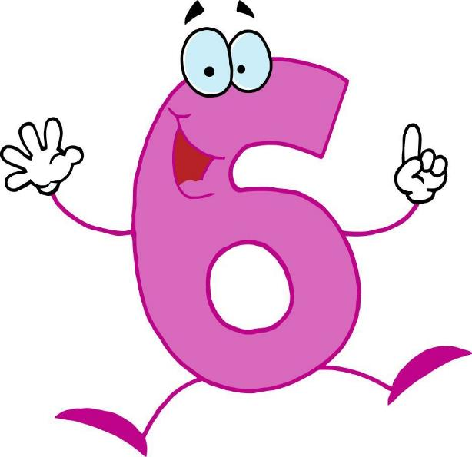
Посчитай ушки
Сколько ушей у трех мышей?

Slide 19
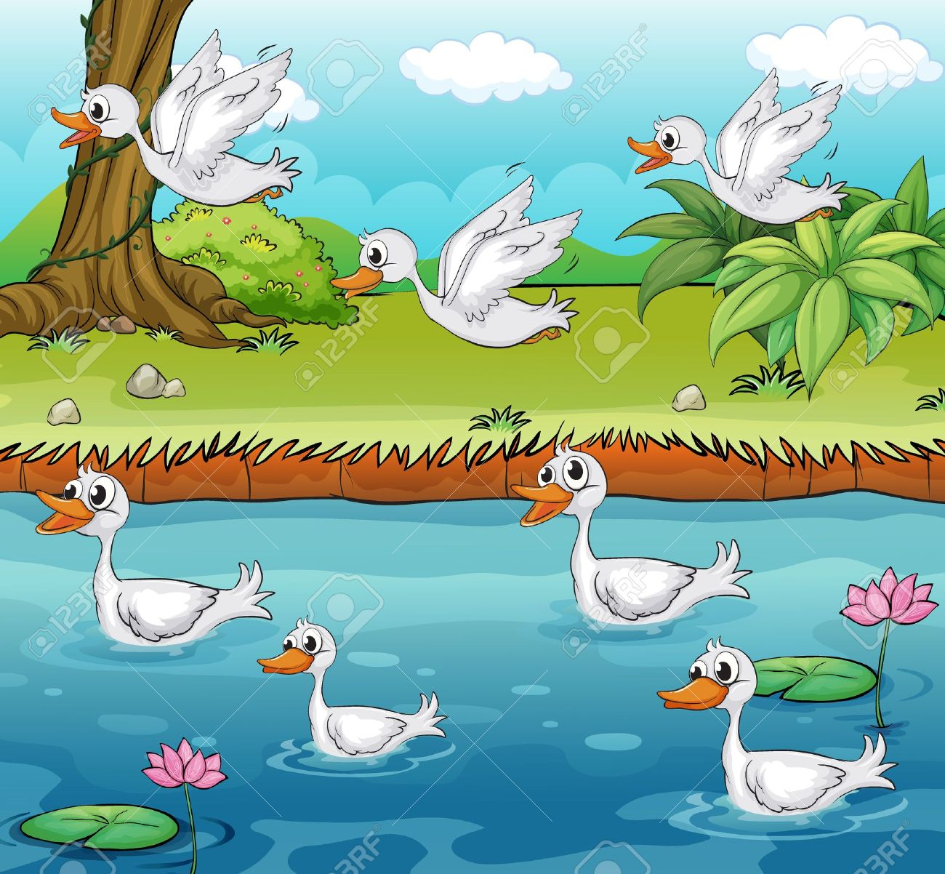
Посчитай уток
На озере плавало 5 уток, охотник выстрелил и убил одну. Сколько уток осталось?

Slide 20
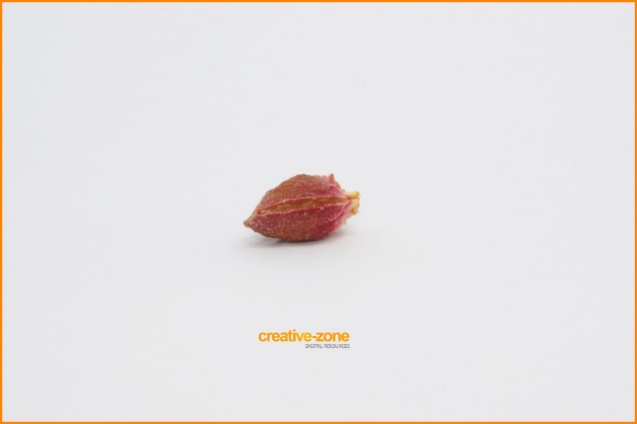
Съешь сливу
Если съесть одну сливу, что останется?

Slide 21
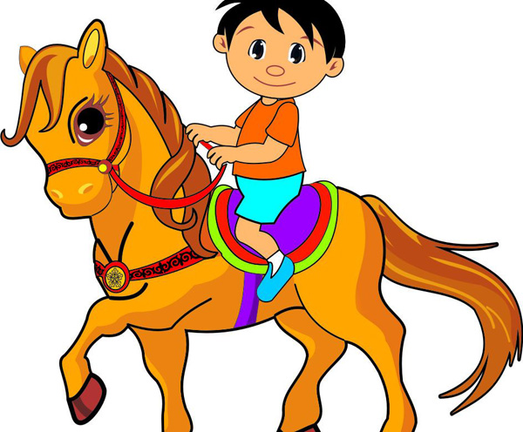
Подумай
Шесть ног, две головы, один хвост. Кто это?

Slide 22
Молодцы!

Slide 23
Интернет - ресурсы
https://images.freeimages.com/images/previews/9cc/crayons-de-couleurs-1618215.jpg
http://d2gg9evh47fn9z.cloudfront.net/800px_COLOURBOX1280479.jpg
https://ds02.infourok.ru/uploads/ex/01c8/00040cef-0f59a6f3/hello_html_37529762.jpg
http://direct-press.ru/images/stories/2013/Science/01-2013/10/1apple.jpg
http://crosti.ru/patterns/00/09/cc/4ff6d50dc7/picture.jpg
http://freelance.ru/img/portfolio/pics/00/1E/50/1986694.jpg
http://nachalo4ka.ru/wp-content/uploads/2014/10/kuritsa-5.png
http://new-year-party.ru/wp-content/uploads/risunki-sobaki-021.jpg
http://www.hqwallpapers.ru/wallpapers/holidays/glyantsevye-yaytsa.jpg
http://img1.liveinternet.ru/images/attach/c/9/105/275/105275249_pic__50_.gif
https://pixwords.solutions/assets/images/image-6e1630d970fbcd65390a5f091ff788e9-ELECTRIC%20EEL.JPhttp://clipartix.com/wp-content/uploads/2016/04/Math-kids-stock-photo-math-children-clipart-id-clipart.jpgG
https://im0-tub-ru.yandex.net/i?id=2c0ee084472b40b94fe363d36cfb0614&n=13

